Slide 1

"XD嘻搭——大学生创新社交平台项目"
"精准匹配，共享快乐，满足你的社交新需求"
Web工程第8组
汇报时间: 2024/04/12
Notes:
尊敬的各位评委、亲爱的听众们，大家好！今天，我非常高兴能够在这里为大家介绍我们的创新社交平台项目——XD嘻搭。随着社交媒体的快速发展和大学生对创新、社交的需求不断增长，我们看到了一个巨大的商机和市场潜力。XD嘻搭作为一个面向大学生的创新社交平台，旨在为他们提供一个独特且有意义的交流环境。在这个平台上，大学生可以分享他们的想法、创意和才华，与他人进行互动与合作，并得到专业的指导和支持。

Slide 2


目录
01
项目背景
02
项目需求
03
web应用建模
04
应用架构设计
05
web应用设计
Notes:
在这次的演讲中，我会通过以下几个核心环节带大家深入理解我们的项目。首先，我们将探讨项目的发起背景以及独特的功能特性；接着，我们将预期的成果和其可能产生的深远影响；之后，我会详细解读项目需求文档；然后，我们会深入研究web应用的建模过程和应用架构设计；最后，我们将聚焦于web应用的实际设计。让我们一起携手探索这个充满挑战和机遇的项目。

Slide 3


01
项目背景
Notes:
这段我将介绍我们项目的主要内容。随着社交媒体的快速发展，人们对于社交方式的需求也在不断变化。在这个时代背景下，我们提出了一种名为“找搭子”的新型社交模式，以满足大学生群体的特定社交需求。下面我将详细讲解“找搭子”社交模式以及大学生的社交需求分析。

Slide 4


社交媒体发展背景
1
社交媒体的诞生
社交媒体的出现标志着网络交流的新纪元，它起始于21世纪初的网络平台，如Friendster和MySpace，它们开启了人们在线互动分享的全新方式。
移动互联的推动力
智能手机的普及和移动互联网技术的发展极大地推动了社交媒体的增长，使人们能随时随地访问社交网络，加速了信息的传播速度和范围。
2
3
社交媒体的商业化进程
随着用户基数的扩大，社交媒体开始商业化运作，通过广告、数据分析等手段为企业提供价值，同时改变了传统的广告和市场营销策略。
Notes:
这段我将以社交媒体发展的三个重要阶段为主题，来阐述社交媒体的历史背景。首先，让我们回溯到21世纪初，社交媒体的诞生标志着网络交流的新纪元的到来。Friendster和MySpace等网络平台的出现，开启了人们在线互动分享的全新方式。这些早期的社交网络让人们有了一个新的平台来进行信息共享和人际交往，改变了传统的交流模式。接下来，我们看看移动互联网的发展对社交媒体产生了怎样的影响。智能手机的普及和移动互联网技术的发展极大地推动了社交媒体的增长。现在，人们可以随时随地访问社交网络，无论是在家中、办公室还是在路上。这种无处不在的连接使得信息的传播速度和范围得到了前所未有的加速和扩大。最后，我们来看看社交媒体的商业化进程。随着用户基数的不断扩大，社交媒体开始进入商业化运作阶段。通过广告、数据分析等手段，社交媒体为企业提供了价值，并改变了传统的广告和市场营销策略。企业可以利用社交媒体来更精确地定位受众群体，提高广告的效果和回报。这也为社交媒体的发展带来了新的动力和机遇。以上是关于社交媒体发展背景的内容，希望对大家有所帮助。下面，让我们一起继续探讨社交媒体的未来发展吧。

Slide 5
“找搭子”社交模式介绍
什么是"找搭子"社交模式
"找搭子"的主要应用场景
大学生对"找搭子"的需求
"找搭子"是一种新兴的社交模式，主要在中国年轻群体中流行。它基于特定共同兴趣或活动需求来寻找临时伙伴，强调共享乐趣和陪伴。
"找搭子"可以应用于多种场合，如观看同一部电影、旅游、学习、共享美食、玩游戏或阅读等，满足不同人群的社交需求。
大学生面临着丰富多彩的校园生活和学习任务，有着强烈的寻找志同道合伙伴的需求，而现有的社交平台往往难以满足这种需求，因此"找搭子"具有广阔的市场前景。
Notes:
那么这一页，我们将会探讨“找搭子”的社交模式。“找搭子”是一种新兴的社交模式，其主要在中国的年轻一代中盛行。这种模式主要依赖于特定的共同兴趣或者活动需求来寻找临时的伙伴，强调的是共享乐趣和陪伴。在现代社会中，人们的日常生活和工作中充满了各种各样的活动，无论是观看同一部电影、进行旅游、学习新知识、享受美食，还是玩游戏或阅读书籍等，都有可能成为人们寻找“搭子”的场所。对于大学生群体来说，他们面临着丰富多彩的校园生活和学习任务，有着强烈的寻找志同道合伙伴的需求。然而，现有的社交平台往往难以满足他们这种特殊的需求：一方面，传统的社交平台往往是固定的，用户之间的交流往往是长期而且深入的，而大学生需要的可能是短期的、针对特定活动的伙伴；另一方面，现有的社交平台上的信息过于繁杂，找到真正符合自己需求的伙伴并非易事。因此，“找搭子”这种基于特定需求和兴趣的社交模式具有广阔的市场前景。在这个模式下，人们可以根据自己的需求找到合适的人一起分享乐趣，同时也可以在与他人的互动中扩大自己的社交圈子，提升自己的生活质量。因此，我们可以预见，“找搭子”将会在未来的社交领域扮演越来越重要的角色。

Slide 6
项目目标
“XD嘻搭”项目旨在打造一个专为大学生设计的创新社交平台，满足他们在各个领域寻找“搭子”的需求。通过精准匹配、组队功能、社区互动和实时沟通等核心功能，我们期望帮助大学生轻松找到志同道合的伙伴，共享丰富多彩的校园生活，促进彼此之间的深度交流与合作。
通过实施“XD嘻搭”项目，我们预期将实现以下效果和影响：
- 显著提升大学生社交活动的效率和质量，促进校园文化的繁荣和发展。
- 增强大学生之间的凝聚力与归属感，提升校园生活的幸福感和满意度。
- 为大学生提供更多样化、个性化的社交体验，满足其多元化需求。
- 为学校和社会培养更多具有创新精神和实践能力的人才，推动社会的进步和发展。
Notes:
那么这一页，我们将会探讨“找搭子”的社交模式。“找搭子”是一种新兴的社交模式，其主要在中国的年轻一代中盛行。这种模式主要依赖于特定的共同兴趣或者活动需求来寻找临时的伙伴，强调的是共享乐趣和陪伴。在现代社会中，人们的日常生活和工作中充满了各种各样的活动，无论是观看同一部电影、进行旅游、学习新知识、享受美食，还是玩游戏或阅读书籍等，都有可能成为人们寻找“搭子”的场所。对于大学生群体来说，他们面临着丰富多彩的校园生活和学习任务，有着强烈的寻找志同道合伙伴的需求。然而，现有的社交平台往往难以满足他们这种特殊的需求：一方面，传统的社交平台往往是固定的，用户之间的交流往往是长期而且深入的，而大学生需要的可能是短期的、针对特定活动的伙伴；另一方面，现有的社交平台上的信息过于繁杂，找到真正符合自己需求的伙伴并非易事。因此，“找搭子”这种基于特定需求和兴趣的社交模式具有广阔的市场前景。在这个模式下，人们可以根据自己的需求找到合适的人一起分享乐趣，同时也可以在与他人的互动中扩大自己的社交圈子，提升自己的生活质量。因此，我们可以预见，“找搭子”将会在未来的社交领域扮演越来越重要的角色。

Slide 7
02
项目功能与特点
Notes:
这部分我将以项目的功能和特点为主题，首先我们来看快速注册与便捷登录。通过简单的操作，即可完成注册并迅速登录，大大提升了用户的使用效率。其次，我们的精准标签匹配技术能够帮助用户找到最符合自身需求的信息或资源。强大的组队功能则使得多人协作变得简单易行，提升了工作效率。同时，社区内的互动分享功能也极大地丰富了用户体验，用户可以在社区中分享自己的经验和见解。实时在线沟通功能则保证了用户随时随地都可以与他人交流。最后，我们致力于提供一个安全有序的用户环境，保护用户的个人信息和隐私权益。总的来说，我们的项目集高效、准确、便利、社交和安全于一体，为用户提供了优质的体验。

Slide 8
快速注册与便捷登录
简化注册流程
社交平台通过减少注册步骤，提供一键式操作，用户无需填写繁琐信息即可快速创建账户。这种设计旨在降低新用户的入门门槛，让更多人能够轻松加入并开始使用平台。
安全验证机制
在快速注册的同时，该社交平台采用先进的安全验证技术保障用户账户的安全性。用户完成注册后，通过多重验证手段确保身份真实，防止未授权访问，保护个人信息不被滥用。
个性化找搭子体验
一旦登录，用户便可立即享受个性化的匹配服务，平台根据用户资料和偏好智能推荐合适的同行伙伴。这一特点使得用户能够高效地找到志趣相投的人，增强社交互动的质量与效率。
Notes:
这段我将以“快速注册与便捷登录”为主题，来深入探讨我们社交平台在这方面的优化措施和创新设计。在当前数字化时代，用户的时间宝贵且注意力有限，因此我们致力于简化注册流程，提供一键式操作，让用户无需填写繁琐信息即可快速创建一个账户。这种设计旨在降低新用户的入门门槛，让更多人能够轻松加入并开始使用我们的平台。然而，简化注册流程并不意味着忽视安全性。相反，我们在快速注册的同时，采用了先进的安全验证技术来保障用户账户的安全性。当用户完成注册后，我们会通过多重验证手段确保其身份真实，防止未授权访问，保护个人信息不被滥用。这一举措不仅增加了用户对我们平台的信任度，也为用户提供了一个安全可靠的网络社交环境。那么在这一页，我将重点介绍我们社交平台提供的个性化找搭子体验。一旦用户登录，他们便可立即享受到个性化的匹配服务。我们平台会根据用户资料和偏好智能推荐合适的同行伙伴，从而使得用户能够高效地找到志趣相投的人，增强社交互动的质量与效率。这种个性化推荐不仅提高了用户的满意度和黏性，也为平台打造了一个紧密、有活力的社交网络。总的来说，我们的社交平台在快速注册与便捷登录方面采取了一系列的优化措施。通过简化注册流程，提供一键式操作，我们降低了新用户的入门门槛；同时采用先进的安全验证技术保障用户账户的安全性，增加用户对平台的信任度。而个性化找搭子体验则进一步提升了用户的满意度和社交互动的质量与效率。这些创新设计为我们的平台赢得了更多用户的青睐，也为未来的发展奠定了坚实的基础。

Slide 9
精准标签匹配
1
定制个性标签
用户可根据个人喜好和特长，设定一系列技能与兴趣的标签，使得社交应用更加个性化，满足不同用户的多样化需求。
智能匹配系统
应用内嵌的智能算法能够根据用户定制的标签，快速精准地为用户推荐具有相同或相似兴趣的其他用户，促进有效社交。
2
3
寻找同行伙伴
通过精准标签匹配功能，用户可轻松发现并结识志同道合的朋友，共同参与讨论、活动或合作，拓展社交圈子。
Notes:
这段我将以"精准标签匹配"为主题，深入探讨这一重要概念。定制个性标签是社交应用的一大创新，它允许用户根据自身喜好和特长，设定一系列技能与兴趣的标签，使得社交应用更加个性化，满足不同用户的多样化需求。那么，如何实现这些标签的智能匹配呢？这就要依赖于应用内嵌的智能算法。这个系统能够根据用户定制的标签，快速精准地为用户推荐具有相同或相似兴趣的其他用户，从而促进有效的社交活动发生。通过这种方式，用户不仅可以发现新的兴趣爱好，还能够结识志同道合的朋友，共同参与讨论、活动或合作，拓展自己的社交圈子。这种精准标签匹配的方法不仅提升了用户体验，也为社交应用带来了更高的活跃度和用户粘性。然而，要实现这样的功能，我们需要解决许多技术问题，包括如何处理大量的用户数据，如何设计高效的匹配算法，以及如何保护用户的隐私等。这些都是我们在实施精准标签匹配时需要考虑的问题。总的来说，精准标签匹配是一种强大的工具，它可以帮助我们更好地理解用户的需求，提供更个性化的服务，并促进有效的社交交流。在未来，我们期待看到更多基于精准标签匹配的创新应用出现。

Slide 10
强大组队功能
一键发起组队
寻找理想队友
乐享团队时光
XD嘻搭的一键发起组队功能，让用户可以快速方便地邀请他人加入自己的队伍。无论是学术研讨，竞赛备战，还是文艺演出，户外郊游，都能瞬间集结理想团队。
用户可以通过XD嘻搭的强大组队功能，轻松找寻到与自己兴趣相投，目标一致的队友。让每一次的团队活动都能充满乐趣，共同进步。
XD嘻搭的强大组队功能，让用户在集结理想团队的同时，也能享受到团队活动带来的乐趣。无论是一起研讨学习，还是一起户外郊游，都能感受到团队的力量和温暖。
Notes:
这段我将以XD嘻搭的“强大组队功能”为主题，进行深入

Slide 11
社区互动分享
1
自由发布动态
在这个社区，每位用户都可以自由地发布自己的动态，无论是展示个人风采，还是分享生活感悟。这是一个展现自我，记录生活的舞台。
2
点赞与关注
用户可以对他人发布的精彩内容进行点赞，这不仅是对他人的一种肯定，也是对优质内容的传播。同时，也可以关注感兴趣的同学，建立更深入的社交关系。
3
拓宽人脉圈
通过在社区中的互动，用户不仅可以找到志同道合的朋友，还可以拓宽自己的人脉圈，这对于提升个人的社交能力和拓展视野都具有重要的意义。
Notes:
这段我将以社区互动分享作为主题，介绍我们社区的自由发布动态、点赞与关注以及拓宽人脉圈的功能。首先，自由发布动态是我们社区的一大特点，每位用户都可以在这里自由地发布个人的动态内容，无论是展示个人风采还是分享生活感悟。这是一个展现自我，记录生活的舞台。那么在互动方面，用户可以对他人发布的精彩内容进行点赞，这不仅是对他人的一种肯定，也是对优质内容的传播。通过点赞，我们可以表达对他人努力的赞赏和支持，同时也可以激发更多人参与到社区的交流中来。另外，社区还提供了关注功能，让用户可以关注感兴趣的同学。这样一来，用户可以建立更深入的社交关系，了解对方的动态和想法。通过与他人的关注和互动，我们可以拓宽自己的人脉圈，结识更多志同道合的朋友。这对于提升个人的社交能力和拓展视野都具有重要的意义。综上所述，我们社区的互动分享功能包括自由发布动态、点赞与关注以及拓宽人脉圈。通过这些功能，我们为用户提供了一个展示个人魅力、交流思想、建立社交关系的平台。我们相信，在这个社区中，每个用户都能够找到属于自己的舞台，发挥自己的潜力，并与他人建立起深厚的连接。谢谢大家！

Slide 12

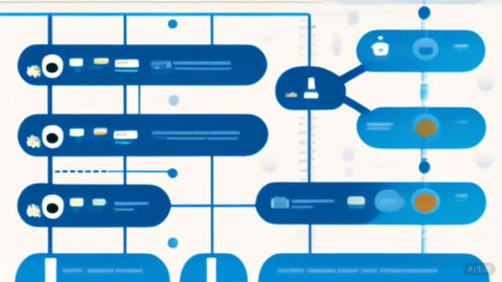

实时在线沟通
即时通讯工具的作用
即时通讯工具在实时在线沟通中扮演着关键角色，它让团队成员能够及时分享信息、交流意见，并迅速响应，从而提高工作效率和团队协作的流畅性。
高效沟通的重要性
高效的在线沟通确保了每个团队成员都在同一页上，有助于避免误解和冲突，同时促进共享资源和知识，使项目能够顺利进行。
协同合作的实现
实时在线沟通工具不仅提供了沟通平台，还支持文件共享、任务管理等功能，这些功能是实现有效协同合作的关键，帮助团队更好地协调工作和分工。
Notes:
这段我将以实时在线沟通为主题，探讨即时通讯工具在现代工作中的重要性和其实现高效协同合作的关键作用。首先，让我们来看看即时通讯工具在实时在线沟通中扮演的关键角色。通过使用即时通讯工具，团队成员可以随时随地分享信息、交流意见，并迅速响应。这种及时的沟通方式大大提高了工作效率和团队协作的流畅性。无论是在办公室内部还是跨时区的远程团队，即时通讯工具都能够帮助团队成员保持紧密联系，确保信息的及时传递和沟通的无障碍进行。接下来，我们要强调高效沟通的重要性。高效的在线沟通是团队成功的关键因素之一。通过使用即时通讯工具，每个团队成员都能够在同一页上，避免误解和冲突的发生。此外，高效的在线沟通还促进了共享资源和知识的流动，使得项目能够顺利进行。团队成员可以迅速分享重要的文件、链接和资源，从而节省时间并提高工作效率。最后，我们来讨论协同合作的实现。实时在线沟通工具不仅仅是一个简单的沟通平台，它还提供了许多其他功能，如文件共享、任务管理等。这些功能是实现有效协同合作的关键所在。团队成员可以方便地共享文件，并进行版本控制，确保每个人都在使用最新的文档。此外，任务管理功能可以帮助团队更好地协调工作和分工，确保每个成员都清楚自己的任务和截止日期。通过这些功能的支持，团队能够更高效地协同合作，取得更好的成果。总的来说，即时通讯工具在实时在线沟通中发挥着关键作用，它不仅提高了工作效率和团队协作的流畅性，还促进了资源的共享和知识的流动。同时，实时在线沟通工具提供的多功能支持也是实现协同合作的关键所在。因此，我们应该充分发挥即时通讯工具的优势，利用它们来提升团队的工作效能和协作水平。

Slide 13
安全有序的用户环境
用户信息审核
XD嘻搭平台通过专职管理员进行严格的用户信息审核，确保每个用户的身份真实有效，为所有用户提供一个可信赖的社交环境。
实时问题处理
一旦在XD嘻搭上出现任何问题或投诉，管理员会立即介入进行处理，保障用户的权益不受侵犯，确保用户能在一个安全有序的环境中交流。
维护社交秩序
XD嘻搭平台高度重视维护社交秩序，通过严格的管理和监控，防止任何形式的不良行为，确保用户能在一个健康和谐的社区中互动。
Notes:
这段我将以“安全有序的用户环境”作为今天的主题，来探讨XD嘻搭平台是如何通过用户信息审核、实时问题处理和维护社交秩序，为用户提供一个可信赖的、安全有序的社交平台。首先，我们来谈谈用户信息审核。为了保证XD嘻搭平台上每个用户的身份真实有效，我们的专职管理员会对所有的用户信息进行严格的审核。这样的做法，既确保了每一个用户在平台上的权益，也保证了所有用户能在一个可信赖的社交环境中交流。其次，是实时问题处理。一旦XD嘻搭上出现了任何的问题或投诉，我们的管理员会立即介入，进行及时的处理。这样做，旨在保障用户的权益不受侵犯，保证用户能在我们这个安全、有序的环境中自由交流。最后一点，维护社交秩序。XD嘻搭平台高度重视社区环境的建设，通过严格的管理和监控，我们防止任何形式的不良行为，确保用户在我们这个健康和谐的社区中能够愉快地互动。以上就是我们关于如何创建一个安全有序的用户环境的具体措施和实践。我们相信，只有提供一个真实、高效、和谐的社交平台，才能让我们的用户在这里找到真正的价值和乐趣。

Slide 14
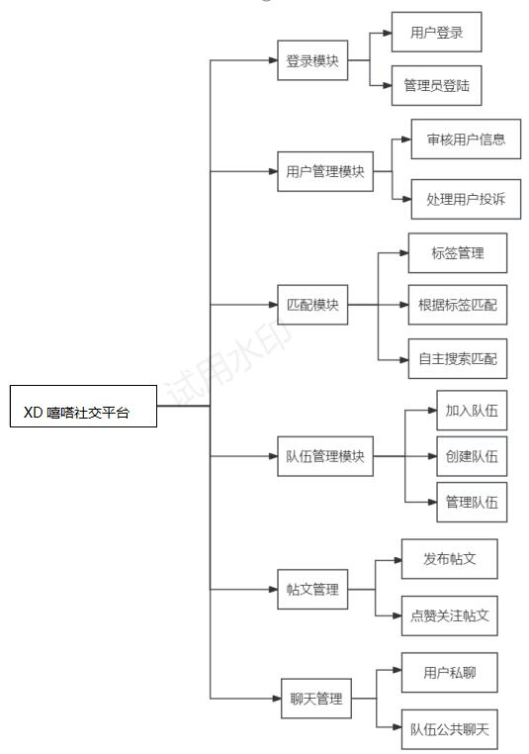
功能需求
Notes:
这段我将以社区互动分享作为主题，介绍我们社区的自由发布动态、点赞与关注以及拓宽人脉圈的功能。首先，自由发布动态是我们社区的一大特点，每位用户都可以在这里自由地发布个人的动态内容，无论是展示个人风采还是分享生活感悟。这是一个展现自我，记录生活的舞台。那么在互动方面，用户可以对他人发布的精彩内容进行点赞，这不仅是对他人的一种肯定，也是对优质内容的传播。通过点赞，我们可以表达对他人努力的赞赏和支持，同时也可以激发更多人参与到社区的交流中来。另外，社区还提供了关注功能，让用户可以关注感兴趣的同学。这样一来，用户可以建立更深入的社交关系，了解对方的动态和想法。通过与他人的关注和互动，我们可以拓宽自己的人脉圈，结识更多志同道合的朋友。这对于提升个人的社交能力和拓展视野都具有重要的意义。综上所述，我们社区的互动分享功能包括自由发布动态、点赞与关注以及拓宽人脉圈。通过这些功能，我们为用户提供了一个展示个人魅力、交流思想、建立社交关系的平台。我们相信，在这个社区中，每个用户都能够找到属于自己的舞台，发挥自己的潜力，并与他人建立起深厚的连接。谢谢大家！

Slide 15
03
web应用建模
Notes:
在此次演讲中，我们将深入探讨Web应用建模。首先是功能需求建模，它涉及识别和记录系统应实现的功能。其次，我们会介绍内容建模，它关注于数据的结构和组织方式。接着，超文本建模将引导我们理解如何通过链接来构建信息结构。最后，适应性建模关注的是系统如何适应并处理不断变化的需求和环境。

Slide 16
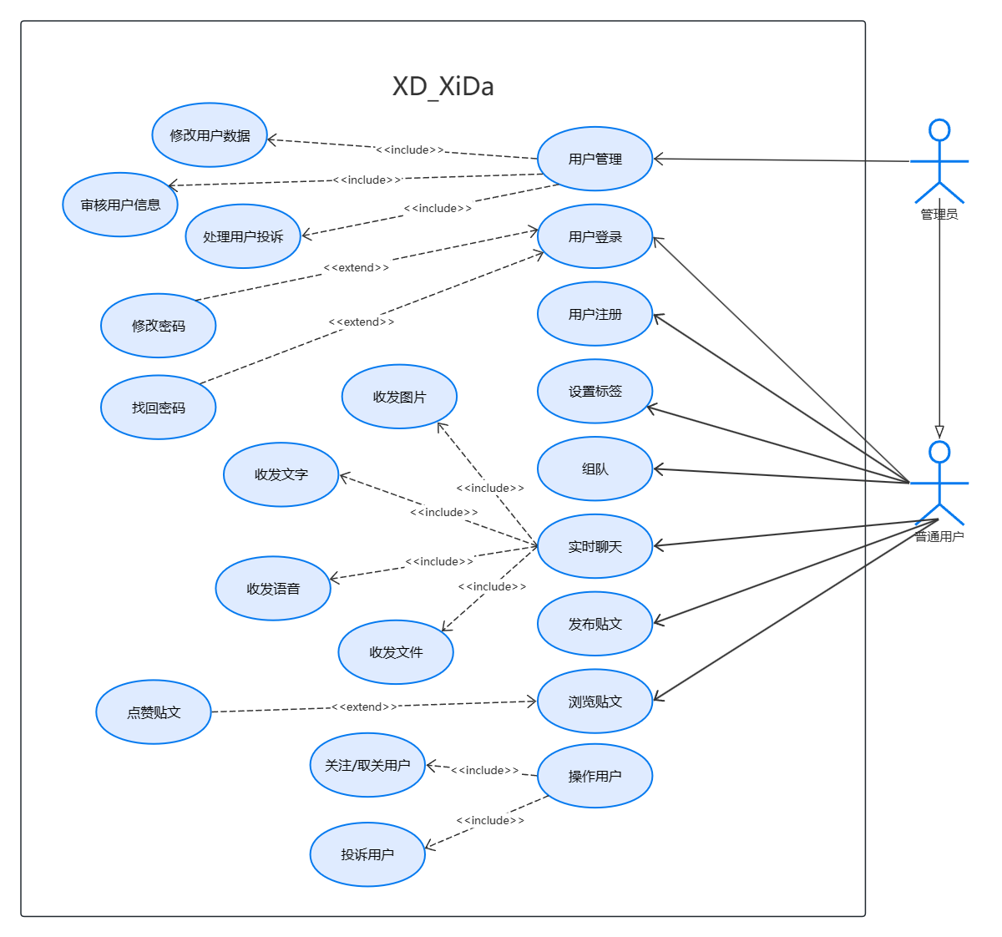
功能需求建模
用例图
Notes:
这段我将以介绍功能需求建模为主题，详细阐述我们社交应用的主要功能设计。首先，我们将讨论快速注册与登录流程的设计。在这个应用中，我们提供简洁明了的注册和登录流程，只需一个手机号即可轻松加入，旨在降低新用户的入门障碍。同时，我们也重视账户的安全性和唯一性，确保用户信息的安全。接下来，我们将探讨个人资料自定义编辑的功能。用户可以在我们的应用中自由地更新和丰富他们的个人信息，这允许每个用户展示他们独特的身份，有助于在社交圈内建立信任和连接。然后，我们来看看标签匹配与组队机制的设计。通过这个功能，用户可以根据自身的兴趣和技能找到志同道合的队友。这一设计不仅促进了社区内的交流，也提高了组队的效率和成功率。以上就是我们社交应用的功能需求建模部分，每一项功能都围绕着提高用户体验和促进社区交流进行设计。

Slide 17
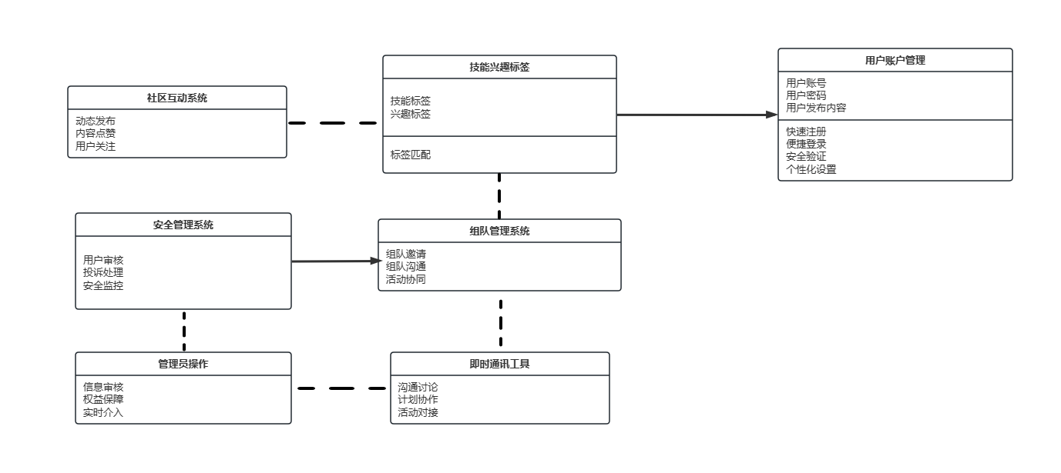
内容建模
Notes:
这段我将以“内容建模”的主题，为大家详细解析内容建模的定义、重要性以及实施方法。首先，让我们来定义一下什么是“内容建模”。内容建模是一种抽象过程，其目标是对信息内容的结构进行精确地划分和组织。它涉及到创建模型，以便能够有效地表示出实体、属性以及它们之间的相互关系，从而支持有效的信息管理与交互。在当前这个数据驱动的时代里，内容建模的重要性不言而喻。一个良好的内容模型可以确保数据的一致性与准确性，进而提升信息系统的互操作性，提高我们的决策质量，同时还能简化那些复杂繁琐的业务流程。那么，如何才能实现这样的内容建模呢？一般来说，实施内容建模会经历需求分析、概念设计、逻辑设计和物理实现这几个步骤。这个过程需要我们深入理解业务知识，以确保所构建的模型能够准确反映出业务需求和信息流动的真实情况。以上便是关于内容建模的基本介绍。希望通过这一页的讲解，大家能够对内容建模有一个更深入的理解。下面我将进入下一个议题...

Slide 18
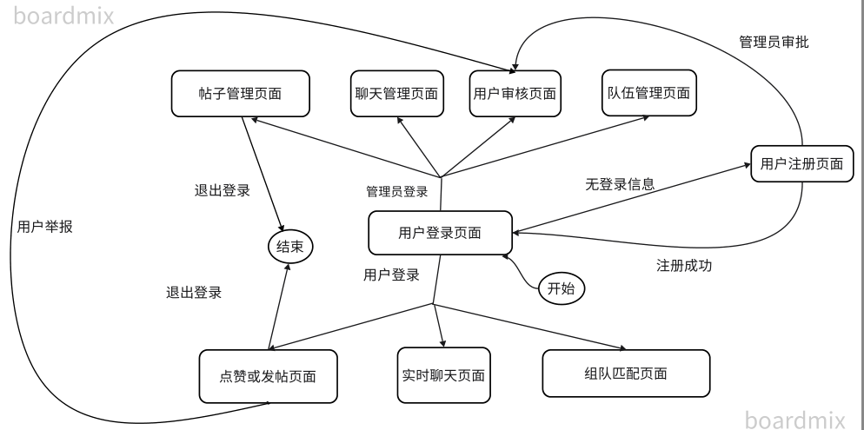
超文本建模
Notes:
这段我将以超文本建模为主题进行深入讲解。首先，让我们来探讨一下超文本建模的层次结构。超文本建模涵盖多个层面，包括存储层、运行时层和组件内层，每一层都在超文本内容的处理中发挥着独特的功能，共同构成了全面的描述和处理系统。接下来我们要讨论的是预处理与模型架构设计。在超文本建模前，我们需要对数据进行预处理，例如截断和填充操作，以保证模型能够有效地处理长文本内容。同时，根据任务的需求，我们还需要定制模型的架构，以确保信息能够正确地编码和解码。然后，我们来看看超文本建模的技术进展和应用。随着技术的进步，现代的超文本建模技术已经能够处理极长的文本序列。而在应用领域方面，超文本建模已经成为构建Web应用导航结构的关键手段，极大地优化了用户的使用体验。 那么这一页就到这里，我们下一部分将深入研究这些主题的细节。

Slide 19
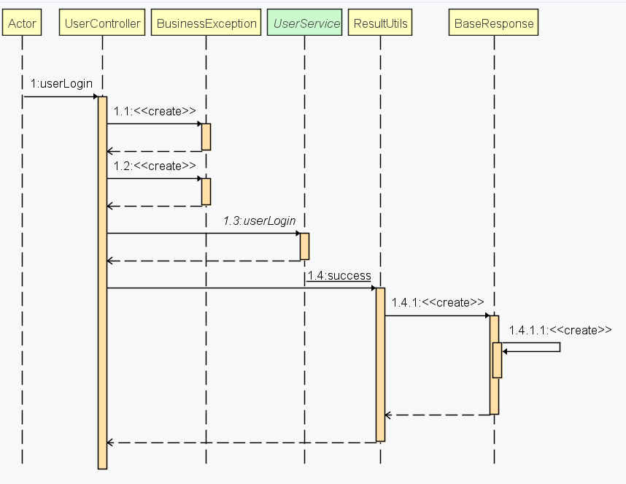
适应性建模
Notes:
适应性建模，一种以主体自主性、交互性和演化性为核心的研究方法。首先，让我们来探讨一下自适应性在模型中的作用。自适应性意味着模型中的实体或主体能够根据环境的改变自主调整其行为或策略，从而适应新的环境条件。这种自主性的引入使得模型更贴近现实，更具解释力和预测性。其次，我们需要关注适应性建模中的交互性和演化性。在适应性建模中，主体之间以及主体与环境之间的交互是推动模型随时间演化和主体行为改变的核心因素。通过相互作用和反馈机制，模型能够在不断适应的过程中逐步改进和优化自身。然而，适应性建模也面临着一些挑战。由于复杂系统的多变性和复杂性，适应性模型往往表现出非线性特性，导致系统长期行为难以预测。这意味着我们必须面对不确定性并寻找应对策略。这也为理解和应对系统的未来变化提出了重要问题。综上所述，适应性建模作为一种强大的研究工具和方法，为我们提供了深入理解复杂系统的途径。通过引入主体的自主性、重视交互性和演化性，我们可以更好地揭示系统内部的变化和动态。然而，我们也必须正视其带来的非线性和不可预测性的挑战，努力寻找有效的解决方案。这段我将以适应性建模为主题进行演讲，希望能给大家带来一些启发和思考。

Slide 20
04
应用架构设计
Notes:
应用架构设计，包括前端展示层设计、后端服务层设计以及数据库层设计。前端展示层负责与用户交互，提供可视化界面。后端服务层处理业务逻辑、数据验证和存储等功能。数据库层管理数据的增删改查操作。下面我将详细介绍这三个层次的设计原则和技术选择。

Slide 21
前端展示层设计
1
前端展示层的核心职能
前端展示层作为用户与系统交互的桥梁，不仅负责展现数据，还需确保用户操作的流畅性。采用Vue 3和Vite的组合能快速构建高效、响应式的界面。
2
组件化设计的优势
将前端页面拆分成独立组件，每个组件承担特定功能，这种组件化思想极大提升了代码的可维护性和复用性，同时优化了页面的渲染效率。
3
前后端通信的实现
通过Axios库，前端展示层能够与后端服务层进行有效通信，实现数据的动态获取和更新，其简洁的API设计使得数据交互过程既简单又稳定。
Notes:
这段我将以前端展示层设计为主题进行深入讲解。首先，我们要明确前端展示层的核心职能：作为用户与系统交互的桥梁，不仅负责展现数据，还需确保用户操作的流畅性。在现代前端开发中，我们可以采用Vue 3和Vite的组合来快速构建高效、响应式的界面。那么在这一页的内容里，我们还要探讨组件化设计的优势。通过将前端页面拆分成独立组件，每个组件承担特定功能，我们能极大地提升代码的可维护性和复用性，同时也优化了页面的渲染效率。这种组件化思想已经成为现代前端开发的关键技术之一。接下来，我将介绍前后端通信的实现方式。在前端展示层中，我们可以使用Axios库来实现与后端服务层的有效通信。通过该库，我们可以动态获取和更新数据，而其简洁的API设计使得数据交互过程既简单又稳定。以上是关于前端展示层设计的重要内容，希望这些信息对大家有所帮助。

Slide 22
后端服务层设计
后端服务层的核心职能
后端服务层是项目数据处理与逻辑运算的枢纽，它通过接收前端的请求、处理复杂的业务逻辑、访问数据库及返回结果来确保应用流畅运行。
分层架构设计的优势
本项目后端服务层采用分层设计，明晰地划分了控制层、服务层和数据访问层的职责，这种设计使得代码结构更为清晰，便于维护和未来的功能扩展。
性能优化与自动化
引入Redis缓存机制显著提升了系统性能，减少了数据库访问次数；同时，集成Quartz定时任务框架实现了后台任务的自动执行，提高了系统效率和自动化水平。
Notes:
这段我将以后端服务层设计为主题，详细阐述其核心职能以及我们项目中的设计策略和优化手段。后端服务层作为数据处理与逻辑运算的枢纽，承担着接收前端请求、处理业务逻辑、访问数据库并返回结果的关键职责，以确保应用能够顺畅运行。在本项目的后端服务层设计中，我们选择了分层架构的方式。通过将控制层、服务层和数据访问层的职责进行明确划分，我们实现了代码结构的优化，使得代码更加清晰明了。这样的设计方式为后期的维护工作提供了便利，同时也为未来功能的扩展打下了坚实的基础。为了进一步提高系统的性能，我们在后端服务层引入了Redis缓存机制。这种机制的应用显著提升了系统的响应速度，减少了频繁访问数据库的次数。通过将一部分数据存储在内存中，我们可以快速地读取和响应前端的请求，从而增强了整体的用户体验。另一方面，为了保证后台任务的自动化执行，我们在后端服务层集成了Quartz定时任务框架。这个框架的引入使得我们能够设定定时任务，实现一些重复性的工作自动进行。这不仅提高了系统的效率，还为我们节省了大量的人力和时间资源。综上所述，我们在后端服务层的设计与优化上采取了一系列措施。通过明确的分层架构设计，我们将代码结构进行了优化，为后续的维护和功能扩展打下了坚实的基础。同时，借助Redis缓存机制和Quartz定时任务框架，我们成功提升了系统的性能水平，实现了部分工作的自动执行。这些举措不仅保证了系统的高效运行，还为用户带来了更流畅的体验。在接下来的演讲中，我们将进一步探讨其他关键领域的设计和优化实践。

Slide 23
数据库层设计
数据库层的核心作用
数据库层作为项目的数据心脏，负责关键数据的存储和管理。使用MySQL确保了数据的稳定性和可靠性，是信息与服务之间的桥梁。
持久层框架的协同
Mybatis-Plus和Mybatis X框架联合使用，简化数据库操作并提升开发效率。它们使得后端服务与数据库层的交互更加流畅，保障了快速迭代。
数据安全性策略
通过精心设计的索引、事务管理和权限控制机制，确保了数据不被非法访问、篡改或丢失。这些策略为数据的准确性和可靠性提供了强有力的保护。
Notes:
这段我将以数据库层设计为主题，为您详细解析其核心作用、持久层框架的协同以及数据安全性策略。首先，我们来探讨数据库层在项目中的核心作用。作为项目的数据心脏，数据库层负责关键数据的存储和管理。通过使用MySQL这样的可靠技术，我们确保了数据的稳定性和可靠性，使得信息与服务之间的连接更加紧密。接下来，我们将介绍持久层框架的协同工作。Mybatis-Plus和Mybatis X框架的联合使用，为我们提供了一种简洁高效的数据库操作方式。这种协同工作不仅简化了数据库操作，还提升了开发效率。后端服务与数据库层的交互更加流畅，为快速迭代奠定了坚实的基础。为了确保数据的安全性，我们采取了一系列的措施。通过精心设计的索引、事务管理和权限控制机制，我们有效地防止了非法访问、篡改或丢失数据的情况发生。这些策略为数据的准确性和可靠性提供了强有力的保护。总之，数据库层设计在项目中扮演着重要的角色。它不仅是数据的存储和管理核心，还是信息与服务之间的桥梁。通过持久层框架的协同工作，我们简化了数据库操作并提升了开发效率。同时，我们采取了一系列的数据安全性策略，保证了数据的准确性和可靠性。让我们共同致力于打造一个安全、高效、可靠的数据库层系统。

Slide 24
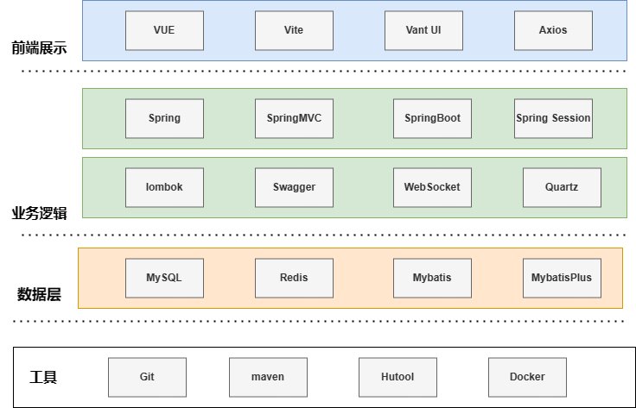
架构设计
Notes:
这段我将以数据库层设计为主题，为您详细解析其核心作用、持久层框架的协同以及数据安全性策略。首先，我们来探讨数据库层在项目中的核心作用。作为项目的数据心脏，数据库层负责关键数据的存储和管理。通过使用MySQL这样的可靠技术，我们确保了数据的稳定性和可靠性，使得信息与服务之间的连接更加紧密。接下来，我们将介绍持久层框架的协同工作。Mybatis-Plus和Mybatis X框架的联合使用，为我们提供了一种简洁高效的数据库操作方式。这种协同工作不仅简化了数据库操作，还提升了开发效率。后端服务与数据库层的交互更加流畅，为快速迭代奠定了坚实的基础。为了确保数据的安全性，我们采取了一系列的措施。通过精心设计的索引、事务管理和权限控制机制，我们有效地防止了非法访问、篡改或丢失数据的情况发生。这些策略为数据的准确性和可靠性提供了强有力的保护。总之，数据库层设计在项目中扮演着重要的角色。它不仅是数据的存储和管理核心，还是信息与服务之间的桥梁。通过持久层框架的协同工作，我们简化了数据库操作并提升了开发效率。同时，我们采取了一系列的数据安全性策略，保证了数据的准确性和可靠性。让我们共同致力于打造一个安全、高效、可靠的数据库层系统。

Slide 25
05
web应用设计
Notes:
<web应用设计>是一个涵盖广泛领域的重要主题。在本次演讲中，我们将深入探讨四个关键方面：交互设计、展示设计、内容设计和功能设计。交互设计关乎用户与应用之间的互动方式；展示设计关注应用的视觉呈现；内容设计着重于信息的表达和传达；功能设计则着眼于提供高效的操作体验。让我们一同探索这四个领域的奥秘吧！

Slide 26
交互设计
用户登录与注册体验
个人主页的个性化展示
搜索与发现机制
强大的搜索功能可以让用户通过标签和队伍名快速找到感兴趣的内容或群体，促进用户间的互动，并增强平台的连接性。
用户登录和注册是交互设计的初始环节，它需要简洁易用并确保安全性。通过手机号验证加强账户安全，个性化标签则增加用户归属感与独特性。
个人主页是用户自我表达的平台，展示队伍、帖文等互动成果。同时提供个人信息修改功能，让用户能够随时更新自己的虚拟形象。
Notes:
这段我将以交互设计为主题，探讨用户登录与注册体验、个人主页的个性化展示以及搜索与发现机制。首先，用户登录和注册是交互设计的初始环节，它需要简洁易用并确保安全性。通过手机号验证可以加强账户安全，而个性化标签则能增加用户归属感与独特性。接下来是个人主页的个性化展示。个人主页是用户自我表达的平台，它展示了队伍、帖文等互动成果。同时，提供个人信息修改功能，让用户能够随时更新自己的虚拟形象。最后是搜索与发现机制。强大的搜索功能可以让用户通过标签和队伍名快速找到感兴趣的内容或群体，促进用户间的互动，并增强平台的连接性。以上就是关于交互设计的几个方面，希望对大家有所启发。

Slide 27
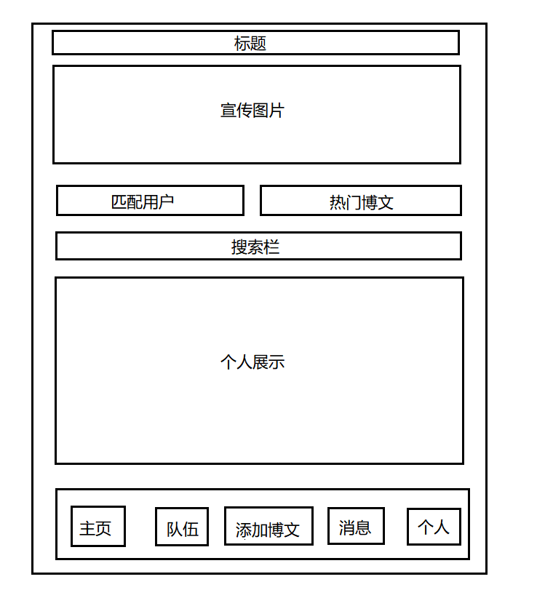
展示设计
1
线框设计基础
线框设计是构建网站或应用界面的初始步骤，它通过简单的线条和图形来展示页面元素的位置和布局，为后续设计提供结构和层次的基础。
Notes:
那么这一页，我将向大家介绍展示设计中的一些关键概念和技巧。首先，我们要讨论的是线框设计基础。线框设计是构建网站或应用界面的初始步骤，它通过简单的线条和图形来展示页面元素的位置和布局，为后续设计提供结构和层次的基础。在这个过程中，我们需要考虑到用户的需求和行为模式，以确保最终的产品能够满足用户的期待并提高用户体验。接下来，我们要探讨的是页面布局策略。在网页设计和开发中，我们经常使用上下框架型布局来区分网站的功能区域。例如，顶部通常会用于导航，而底部则可以放置版权信息或附加链接。这种布局能够有效地组织信息，提升用户浏览体验，同时也有利于网站优化和搜索引擎抓取。最后，我们要讨论的是动态展示工具的选择。在这方面，Dreamweaver是一款非常出色的工具。作为一款专业的网页设计和开发工具，Dreamweaver支持DIV和CSS技术，使得页面布局更加灵活和响应式，从而适应不同设备的显示需求。通过使用Dreamweaver，我们可以更高效地完成设计和开发工作，同时确保产品在各种设备上都有良好的表现。

Slide 28
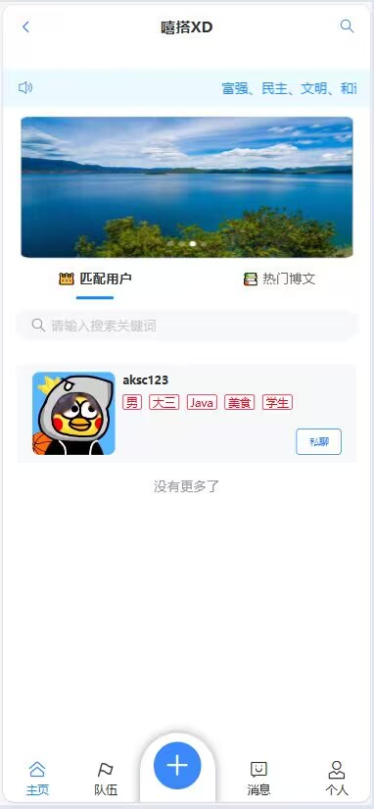
展示设计
2
页面布局策略
从上到下依次为：
1）导航条：展示当前页面名称
2）主页搜索框：点击跳转到搜索页 => 搜索结果页（标签筛选页）
3）内容展示
4）tab 栏：
主页（推荐页 + 广告）
搜索框
banner
推荐信息流
队伍页
消息页
用户页
Notes:
那么这一页，我将向大家介绍展示设计中的一些关键概念和技巧。首先，我们要讨论的是线框设计基础。线框设计是构建网站或应用界面的初始步骤，它通过简单的线条和图形来展示页面元素的位置和布局，为后续设计提供结构和层次的基础。在这个过程中，我们需要考虑到用户的需求和行为模式，以确保最终的产品能够满足用户的期待并提高用户体验。接下来，我们要探讨的是页面布局策略。在网页设计和开发中，我们经常使用上下框架型布局来区分网站的功能区域。例如，顶部通常会用于导航，而底部则可以放置版权信息或附加链接。这种布局能够有效地组织信息，提升用户浏览体验，同时也有利于网站优化和搜索引擎抓取。最后，我们要讨论的是动态展示工具的选择。在这方面，Dreamweaver是一款非常出色的工具。作为一款专业的网页设计和开发工具，Dreamweaver支持DIV和CSS技术，使得页面布局更加灵活和响应式，从而适应不同设备的显示需求。通过使用Dreamweaver，我们可以更高效地完成设计和开发工作，同时确保产品在各种设备上都有良好的表现。

Slide 29

展示设计
3
LOGO设计
Notes:
那么这一页，我将向大家介绍展示设计中的一些关键概念和技巧。首先，我们要讨论的是线框设计基础。线框设计是构建网站或应用界面的初始步骤，它通过简单的线条和图形来展示页面元素的位置和布局，为后续设计提供结构和层次的基础。在这个过程中，我们需要考虑到用户的需求和行为模式，以确保最终的产品能够满足用户的期待并提高用户体验。接下来，我们要探讨的是页面布局策略。在网页设计和开发中，我们经常使用上下框架型布局来区分网站的功能区域。例如，顶部通常会用于导航，而底部则可以放置版权信息或附加链接。这种布局能够有效地组织信息，提升用户浏览体验，同时也有利于网站优化和搜索引擎抓取。最后，我们要讨论的是动态展示工具的选择。在这方面，Dreamweaver是一款非常出色的工具。作为一款专业的网页设计和开发工具，Dreamweaver支持DIV和CSS技术，使得页面布局更加灵活和响应式，从而适应不同设备的显示需求。通过使用Dreamweaver，我们可以更高效地完成设计和开发工作，同时确保产品在各种设备上都有良好的表现。

Slide 30
内容设计
架构方法
采用从上到下的架构方法，这是一种系统性的设计流程，首先确定整体框架，然后逐步细化到每个模块和功能，确保整个设计的连贯性和一致性。
组织机制
结合了线性结构、层次结构和矩阵结构，这三种结构各有特点，线性结构简化了添加博文的流程，层次结构明确了队伍和队伍成员的关系，而矩阵结构则提供了按队名搜索队伍的功能，增强了系统的灵活性和功能性。
导航与搜索机制
主要采用底部导航，包括主页、队伍、添加博文、消息和个人等选项，方便用户快速切换；同时在主页和队伍页面提供搜索功能，可以匹配用户，通过用户名或标签进行搜索，提高用户的使用效率。
Notes:
这段我将以“内容设计”为话题展开讲述。首先，我们要讨论的是架构方法。我们采取的是从上到下的架构策略，这是一种结构化的流程设计方式。在这种方式下，我们首先要确定整体框架，然后逐步细化到每个模块和功能的设计，以此保证整个设计过程的连贯性和一致性。接下来，我们来看一下组织机制。我们的组织结构是线性结构、层次结构和矩阵结构的有机结合。这三种结构各自具备独特的特征。例如，线性结构能够简化博文添加的过程；层次结构则清晰地定义了队伍及其成员之间的关系；而矩阵结构提供了按队名搜索队伍的功能，从而增强了系统的灵活性和功能性。最后，让我们关注导航与搜索机制。主要的导航方式是底部导航，包含了主页、队伍、添加博文、消息和个人等选项，方便用户快速切换页面。同时，我们还在主页和队伍页面提供了搜索功能，用户可以通过用户名或标签进行搜索匹配，从而提高使用效率。以上便是我们在内容设计上的考虑与实现。

Slide 31
功能设计
用户注册和登录
该功能允许用户通过创建一个个人账号来访问网站，确保每个用户能拥有一个个人空间。在成功登录后，用户可以享受所有提供的服务，如发布帖文、组队等。
标签匹配
用户可以选择与自己技能或需求相符的标签，系统将根据这些标签为用户匹配最适合的队友，从而帮助用户找到最符合自己需求的伙伴。
组队功能
用户可以通过组队功能与其他用户创建队伍，一起参与各种编程比赛。这不仅可以提高比赛效率，还可以增强团队协作能力，提升用户体验。
Notes:
这段我将详细介绍本软件的功能设计。首先，我们引入了用户注册和登录功能。这个功能让用户可以创建个人账号，访问我们的网站，确保每个用户都拥有独立的个人空间。在成功登录后，用户可以享受所有提供的服务，包括但不限于发布帖子、组队等。接下来是我们的标签匹配功能。用户可以根据自身的技能或需求选择相应的标签，系统将根据所选的标签为用户匹配最适合的队友。这项设计的初衷是为了帮助用户找到最符合他们需求的伙伴，提升整体的使用体验。然后是组队功能。用户可以通过此功能与其他用户共同创建队伍，一起参与各种编程比赛。这不仅提高了比赛的效率，更增强了团队协作能力，从而提升了用户的体验。以上就是本软件的功能设计的主要内容，每一项设计都是为了让用户能更好的使用我们的软件，提高他们的工作效率和游戏体验。

Slide 32
谢 谢 大 家
Notes:
尊敬的各位听众，XD嘻搭是一个大学生创新社交平台项目。通过项目背景的介绍，我们了解到了当前大学生社交需求的增长以及现有平台的局限性。接下来，我们对项目的功能与特点进行了详细阐述。

